Slide 1


상향점프 플랫포머 게임발표
2017034008 이건탁

Slide 2
목차
1. 사용된 오픈소스&프로그램
2. 게임 소개
3. 코드 구성
4. 고찰, 개발과정 중 어려웠던 점

Slide 3
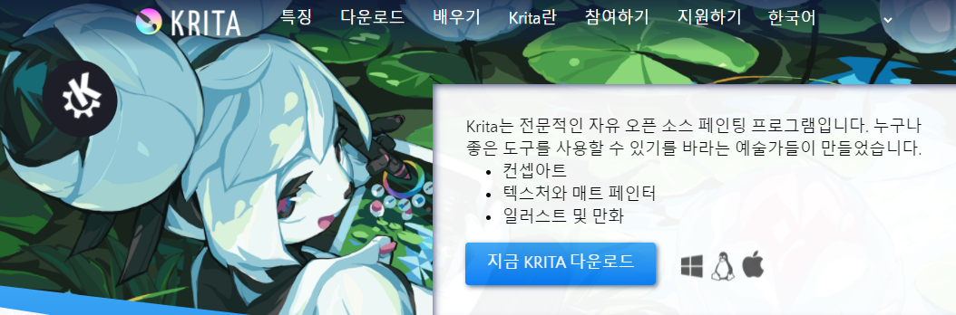

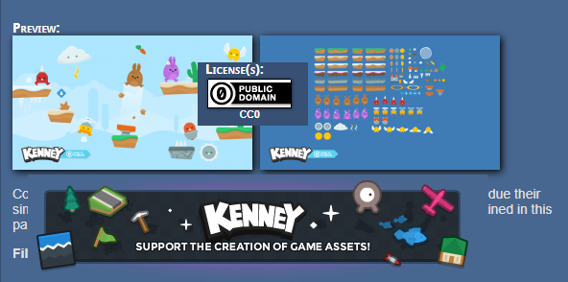


프로그램
크리타:
포토샵 대체
오픈소스 프로그램
파이썬(파이게임): 대표적인 오픈소스 언어
프로토타입으로 오픈소스 무료에셋 사용
(되도록 기능확인 용도로만 쓰이도록 노력)
공개 폰트 라이선스인 네이버 나눔고딕 사용

Slide 4
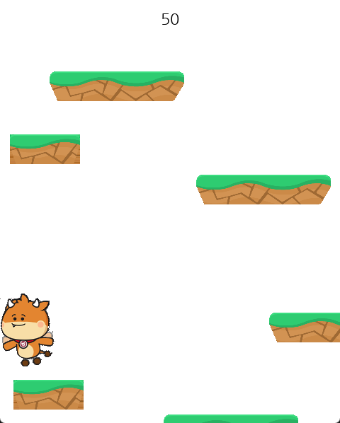
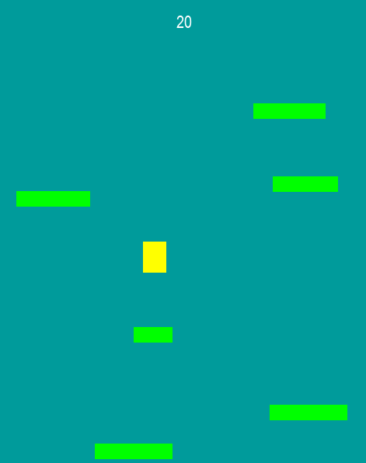
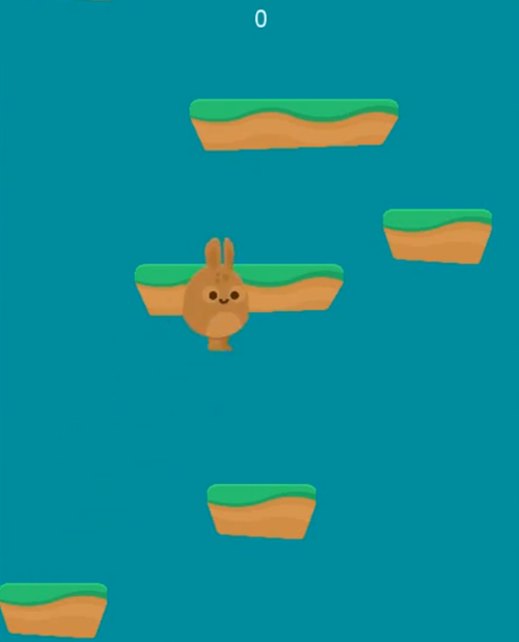
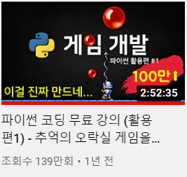
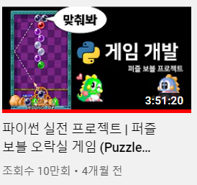
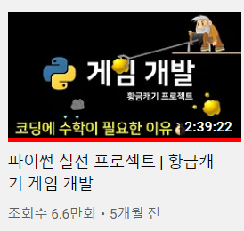
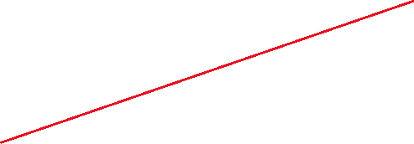
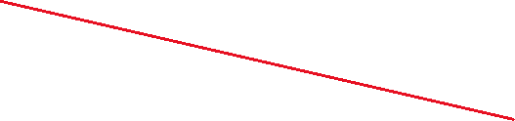
작품 소개 및 개발과정
좌우방향 조종과 점프를 이용하여 발판을 밟고
최대한 높게 올라가는 것이 목표인 게임입니다.
초기
중간
최종
1. 게임시작 화면과 게임화면, 게임오버화면의 구분
2. 애니메이션 적용
3. 배경음악,효과음 적용
vs
4. 에셋 직접 제작

Slide 5
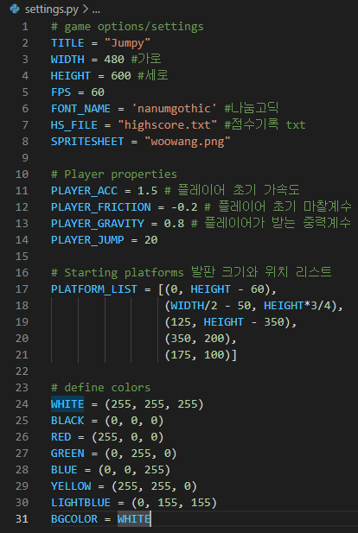
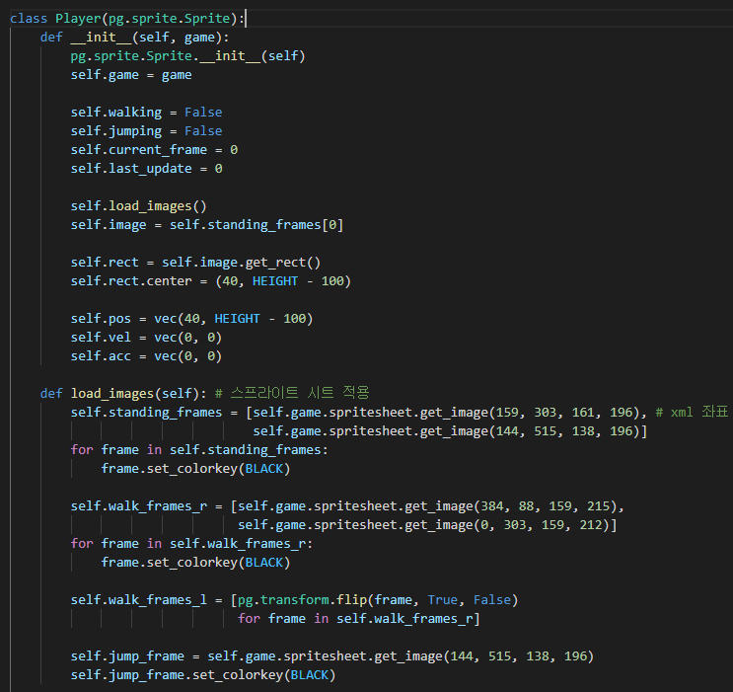
코드 구성
settings.py
sprites.py
main.py
…
게임화면 크기,
타이틀제목, 폰트, 색깔정의 등
편의를 위해 사전 설정해두는
코드
캐릭터 클래스 정의, 스프라이트+애니메이션 적용,
충돌검사, 키입력, 화면가두기, 스프라이트 위치 등
동작하기 위한 필수설정들이 모인 코드

Slide 6
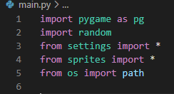
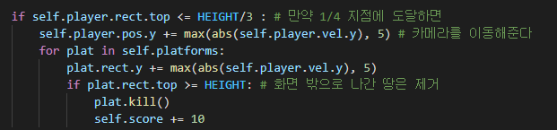
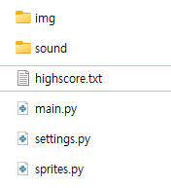
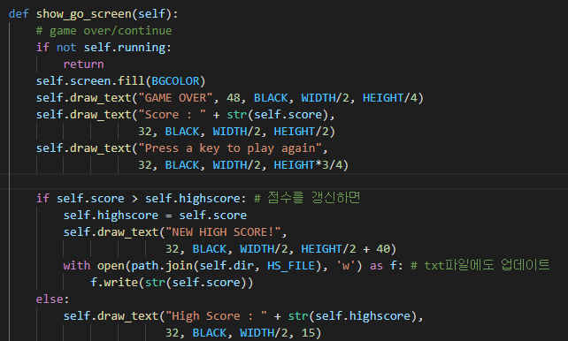
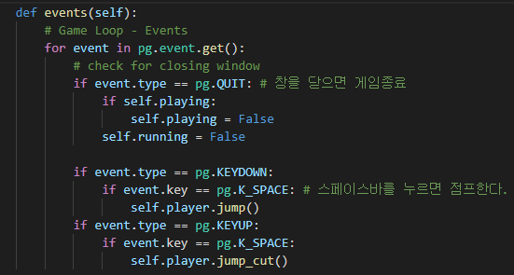
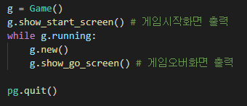
코드 구성
Setting.py, Sprite.py를 임포트하여
본격적으로 동작시키는 코드
main.py
기록을 갱신하면 외부에
txt로 저장하고 불러오는 코드

Slide 7
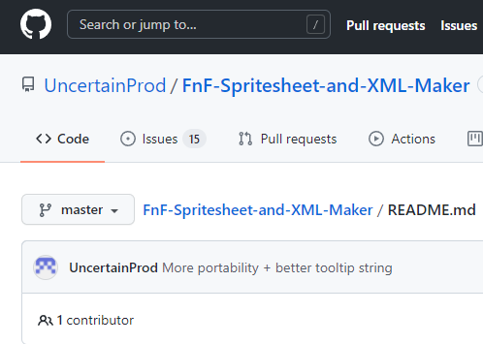
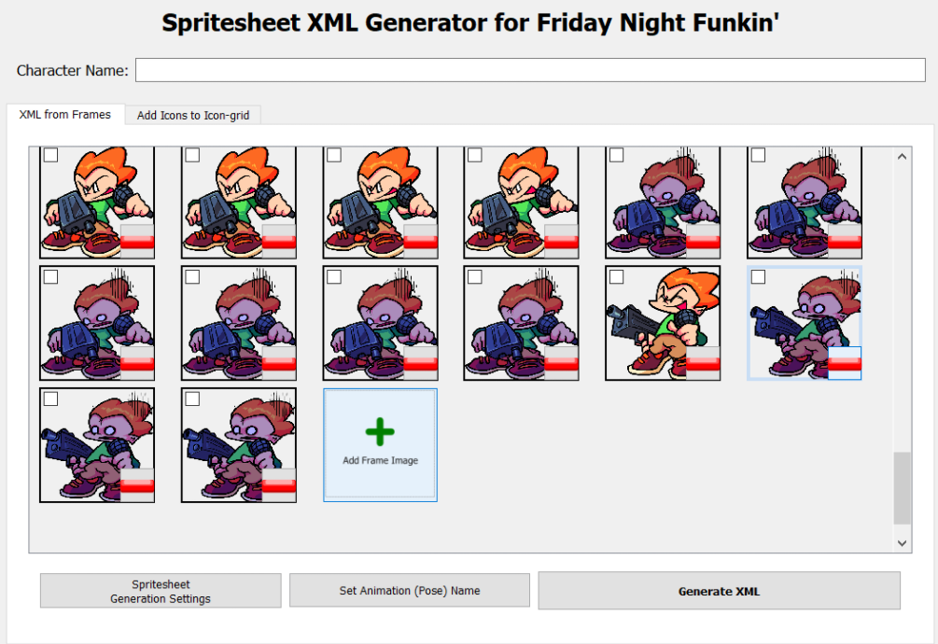
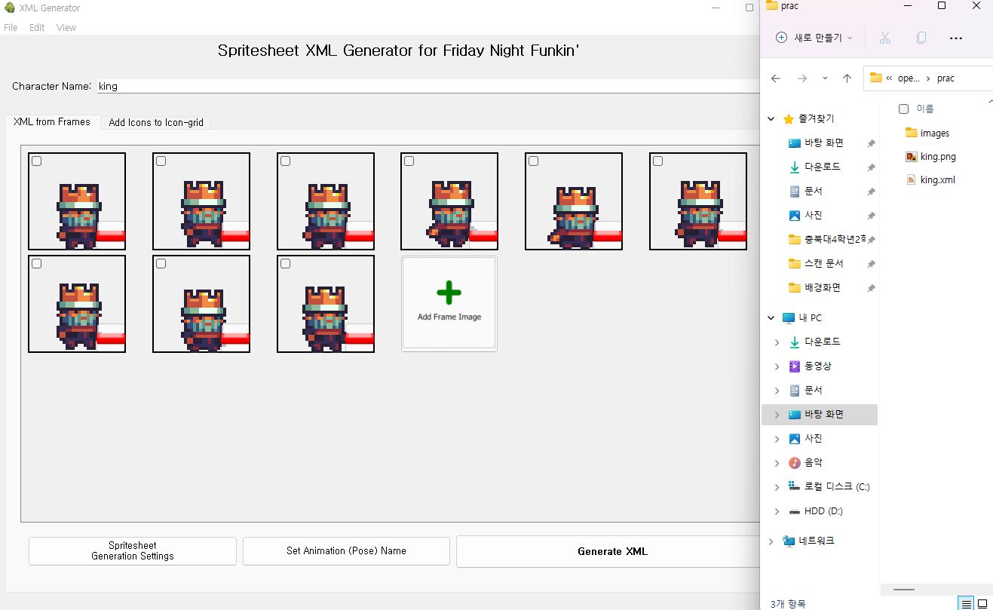
고찰
깃허브에 오픈소스로 공개된 “스프라이트시트 제작 및 xml 툴”을 활용하여
깔끔한 도트 에셋을 xml까지 추출하여 교체해 보려고 했으나
크기가 32x32로 너무 작아서
심각한 오류가 발생했습니다.

Slide 8
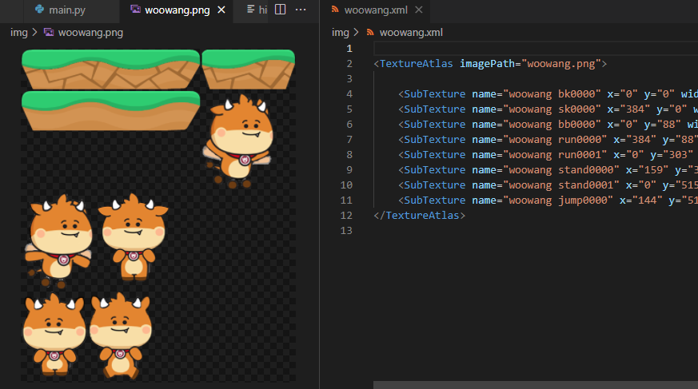
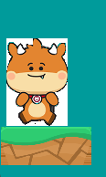
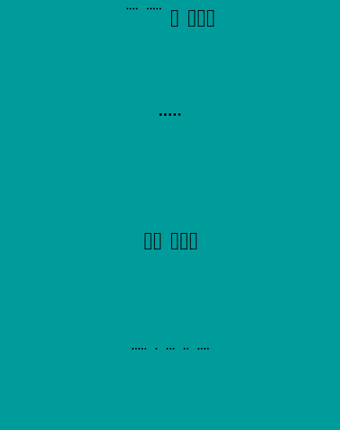
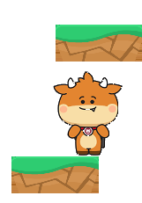
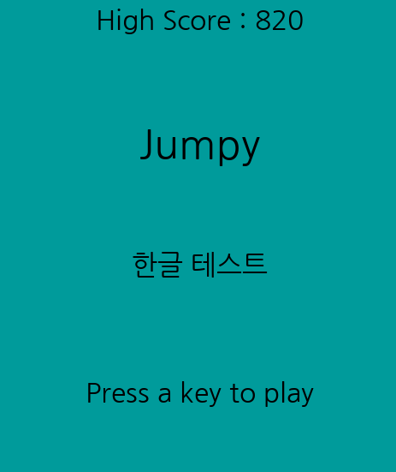
고찰
스프라이트 이미지의 크기를
적절하게 높인 뒤
충북대 마스코트인 우왕이를
직접 스프라이트시트와
xml파일을 만들어
적용해보았으나
왼쪽과 같은
오류가 발생하여
매우 지저분해졌습니다.
투명한 파일이 노이즈 때문에
반영이 안된것처럼 보이는 것
파이게임에서 한글이 깨지는 오류가 발생하여
OFL이면서 깨지지 않는 한글을 찾기위해 노력
1차적으로 네이버 나눔고딕으로 해결했으나
더 이쁜 폰트를 적용하는것이 쉽지않아서
해결과제로 남겨뒀습니다.
배경을 흰색으로 바꿔서
임시로 대처했습니다.
근본적인 해결을 위해서는
일러스트레이터 프로그램으로
벡터 그림을 그려야 할 것 같습니다.

Slide 9
객체지향 프로그래밍을 이해하고
오픈소스를 다양하게 활용하며
오류가 발생할때 마다 해결하려 노력하고
사고할 수 있는 능력을 키울 수 있어
의미있는 과제였습니다.
감사합니다

